Slide 1
Информационно-поисковые системы. Поиск в Интернет

Slide 2
Планируемые результаты изучения темы
знать
основные принципы информационного поиска;
универсальные поисковые сайты, метапоисковые сайты и каталоги в Интернет;
компоненты программного обеспечения поискового сайта и разграничение их функций;
методы поиска, сужения и расширения результатов поиска документов и изображений;
уметь
пользоваться поисковыми сайтами, их разделами, простым и расширенным поиском;
владеть
навыками составления поисковой фразы, выбора раздела и области поиска на поисковом сайте и в каталоге.

Slide 3
План лекции
Общие принципы информационного поиска.
Понятие информационно-поисковых систем.
Информационный поиск в Интернет

Slide 4
Виды и форматы информации
ПРОБЛЕМА и ЗАДАЧА ПОИСКА ИНФОРМАЦИИ
Web-страницы;
онлайновые электронные библиотеки;
виртуальные музеи, каталоги по продуктам и услугам;
открытая правительственная информация;
научно-исследовательские публикации;
документы различных сервисов Internet (Gopher, FTP, Usenet, электронной почты);
правовая, коммерческая и финансовая информация и т. д.

Slide 5
Информационный поиск как процесс
Информацио́нный по́иск (англ. information retrieval) — процесс поиска неструктурированной документальной информации, удовлетворяющей информационные потребности, и наука об этом поиске.
Поиск информации представляет собой процесс выявления в некотором множестве документов (текстов) всех тех, которые
посвящены указанной теме (предмету),
удовлетворяют заранее определенному условию поиска (запросу)
или содержат необходимые (соответствующие информационной потребности) факты, сведения, данные.
Процесс поиска включает последовательность операций, направленных на сбор, обработку и предоставление информации.
В общем случае поиск информации состоит из четырех этапов:
определение (уточнение) информационной потребности и формулировка информационного запроса;
определение совокупности возможных держателей информационных массивов (источников);
извлечение информации из выявленных информационных массивов;
ознакомление с полученной информацией и оценка результатов поиска.

Slide 6
Основные принципы информационного поиска
Создается указатель на информационный ресурс – ПОИСКОВЫЙ ОБРАЗ ДОКУМЕНТА
Указатель (индекс) содержит некое свойство документа и ссылки на документы, обладающие этим свойством
Процесс создания указателей называется ИНДЕКСИРОВАНИЕМ,
используются термины индексирования.
Совокупность используемых терминов называется СЛОВАРЕМ.
Массив указателей именуется ИНДЕКСНОЙ БАЗОЙ
Огромный массив информации, высокая скорость обновления, разнородность запросов
Массив указателей на информационные ресурсы
ИНФОРМАЦИОННО-ПОИСКОВЫЙ ЯЗЫК используется
при создании указателя;
для описания ИНФОРМАЦИОННОГО ЗАПРОСА к индексной базе
Иерархическая модель
Гипертекстовая модель
Ограничивает объем обработанных документов
РЕЗУЛЬТАТОМ ЗАПРОСА является
список ссылок на подходящие ресурсы

Slide 7
Основные принципы информационного поиска
Информационный запрос на информационно-поисковом языке
ПОИСКОВЫЙ ОБРАЗ документа на информационно-поисковом языке
Результат поиска
Информационно-поисковый язык (ИПЯ) — искусственный язык, представляющий совокупность средств для описания формальной и содержательной структуры для поиска (путём индексирования) по запросу пользователя.
В состав ИПЯ входят:
словарь индексационных терминов – множество терминов индексирования;
кодовый словарь – множество кодовых терминов;
словарь входов – множество входных терминов;
вспомогательные средства языка индексирования – используемые совместно с индексационными терминами для расширения или сужения определенных понятий;
правила использования языка индексирования.

Slide 8
Основные принципы информационного поиска
Релевантность в информационной науке и информационном поиске означает степень соответствия найденного документа или набора документов информационным нуждам пользователя (Relevance).
Методы повышения качества запроса:
использование логических операторов И, ИЛИ, НЕ;
функции подсказки в интерфейсе ИПС;
структурно-логические методы формирования запроса, реализованные в интерфейсе ИПС;
методы рубрикации, реализованные в интерфейсе ИПС.
Релевантность запроса зависит от
качества информационно-поискового языка;
от качества самого запроса пользователя, умения составлять запрос
ПРОЦЕДУРА ПОИСКА
Формирование запроса
Поиск
Просмотр результата поиска
Окончание поиска
Коррекция запроса

Slide 9
Понятие информационно-поисковых систем
Поисковая система - это специальный Web узел с возможностями выхода на серверы, содержащие специализированные базы данных.
В зависимости от используемой технологии поисковые системы можно разделить на следующие категории:
системы , управляемые человеком (тематические каталоги, специализированные каталоги, онлайновые справочники);
поисковые машины, системы, использующие поисковых роботов;
гибридные системы;
системы метапоиска (мета-системы).

Slide 10
Понятие информационно-поисковых систем
Тематические каталоги предусматривают обработку документов и отнесение их к одной из нескольких категорий, перечень которых заранее задан.
Иерархически организованный тематический каталог Web генерируется полуавтоматически.
Ссылки на различные ресурсы собираются двумя способами:
присылаются пользователями
извлекаются программами-роботами, считываю­щими новые ссылки из известных источников.
Специализированные каталоги или справочники создаются по отдельным отраслям и темам, новостям, городам, адресам электронной почты и т. п.

Slide 11
Понятие информационно-поисковых систем
Поисковые машины используют технологию полнотекстового поиска.
Их можно классифицировать по различным признакам:
объему поискового индекса;
методике выбора серверов при их опросе;
используемым поисковым технологиям.
Средства метапоиска предусматривает запрос одновременно несколькими поисковыми системами.
Полученный результат поиска объединяется в упорядоченный по степени релевантности список.
Каждая система обрабатывает только часть узлов сети, это позволяет значительно расширить базу поиска.

Slide 12
Понятие информационно-поисковых систем
Функции поисковой машины:
сканирование,
индексирование,
классификации
и обслуживание.
В структуру поисковой машины входят:
поисковый робот, собирающий информацию с сайтов сети интернет или из других документов;
индексатор, обеспечивающий быстрый поиск по накопленной информации;
поисковик – графический интерфейс для работы пользователя.

Slide 13
Понятие информационно-поисковых систем
Сканирование
Выполняют специальные программы-роботы.
Индексирование
предполагает формирование базы данных поисковой машины.
Классификация
происходит присвоение метки о принадлежности данного информационного объекта к определенному типу.
Обслуживание
Просмотр информации происходит в автоматическом режиме и состоит в последовательном обходе узлов сети на основе заданного алгоритма.
Важной характеристикой поисковой машины является число уже отсканированных узлов и скорость работы сканирующих программ.
реализуются два основных подхода:
поиск информации либо путем перемещения по дереву иерархического каталога,
либо формирование поискового запроса в рамках поддерживаемого системой поискового языка.
Предметом сканирования являются текстовые документы, при этом для каждого документа формируется набор ключевых слов, по которым пользователю выдаются адреса заиндексированных ресурсов

Slide 14
Информационный поиск в Интернет
Информация в гипертекстовом представлении
Растет на несколько миллионов веб-страниц в день
Основные средства поиска в Интернете:
поисковые и мета-поисковые системы (поиск конкретных документов);
индексированные каталоги (поиск тематических сайтов по структуре рубрик);
адреса популярных поисковых систем и каталогов интернет;
рейтинги (топы) наиболее посещаемых ресурсов;
тематические списки ссылок (тематические порталы-указатели);
сетевые энциклопедии и справочники с определениями понятий и справочными данными.
Три основных метода открытия информационного ресурса в Интернете:
поиск по адресу веб-страницы;
переход по гиперссылкам;
поиск.

Slide 15
Информационный поиск в Интернет
Название сайта и ссылка | Функции
Яндекс (www.yandex.ru) | Поисковая система и каталог
Рамблер (www.rambler.ru) | Поисковая система и каталог Топ 100
Google (www.goggle.ru) | Международная поисковая система и каталог
Mail.ru | Поисковая система и каталог
Bing! (www.bing.com) | Поисковая система
Nigma (www.nigma.ru) | Мета-поиcковая система

Slide 16
Информационный поиск в Интернет
Рекомендации по поиску информации в Интернете
1. Следует использовать поисковые системы, если:
тема сформулирована узко;
требуется найти конкретные документы с указанными словами;
необходим поиск в новостях, текстах СМИ, в том числе по региональным, местным источникам;
пользователь умеет применять технологии сложных запросов, использовать справку поискового сайта.
2. Следует использовать каталоги и тематические порталы. Если:
Тема сформулирована широко и желательно получить представление о ее структуре и категориях;
Необходимы ссылки и, отобранные и аннотированные специалистами;
Предпочтение отдается качеству над количеством;
Разыскивается информация в базах данных и зависящая от условий обращения, в том числе по конкретной стране.
3. Следует пользоваться мета-поисковыми системами, если документов мало.

Slide 17
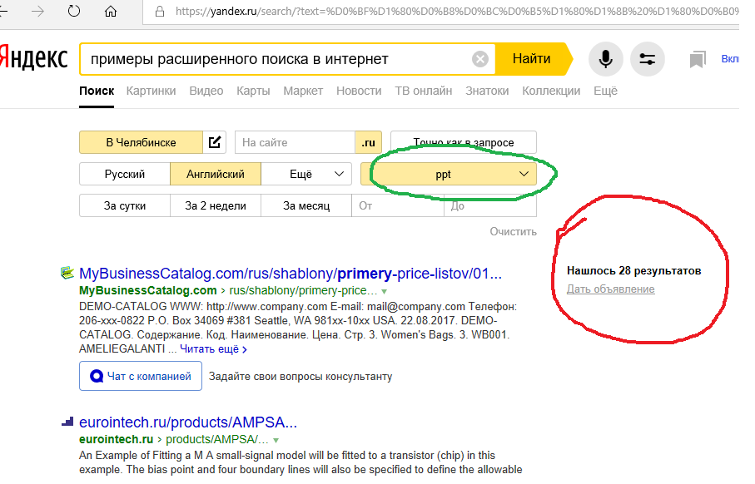
Примеры расширенного поиска в Интернет

Slide 18
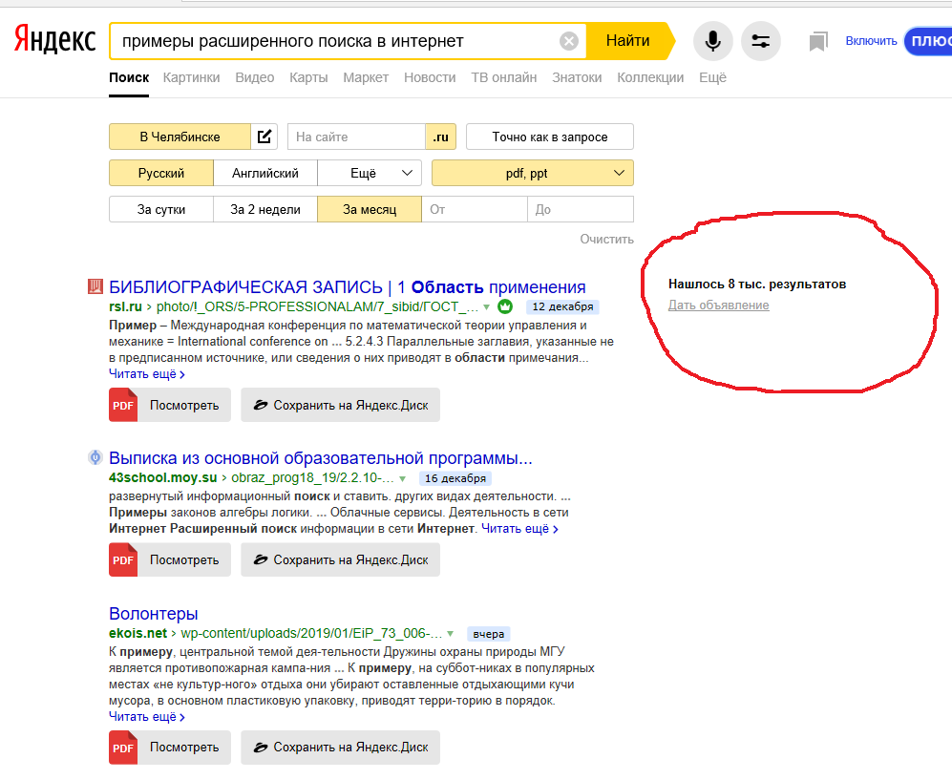
Примеры расширенного поиска в Интернет

Slide 19
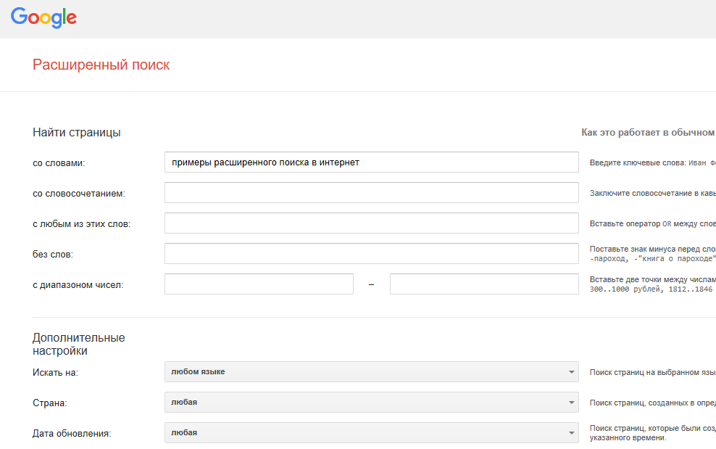
Примеры расширенного поиска в Интернет

Slide 20
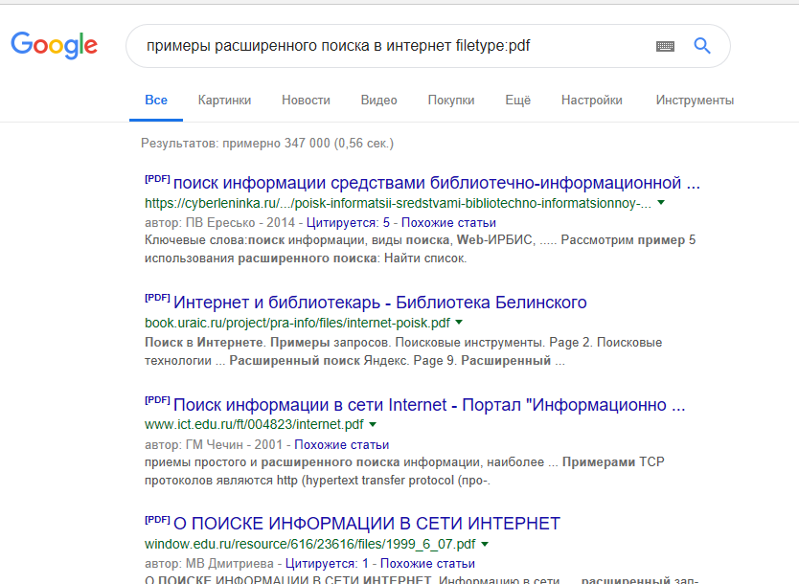
Примеры расширенного поиска в Интернет

Slide 21
Примеры расширенного поиска в Интернет
Использование логических операторов AND, OR
[примеры расширенного поиска в интернет]
Результатов: примерно 12 500 000 (0,49 сек.)
[примеры and расширенного and поиска and в and интернет]
Результатов: примерно 10 700 000 (0,49 сек.)
Поиск словосочетаний или отключение морфологического поиска
[«колокола звон»]
Результатов: примерно 15 900 (0,37 сек.)
[«звон колокола»]
Результатов: примерно 128 000 (0,42 сек.)
[звон «колокола»]
Результатов: примерно 787 000 (0,32 сек.)
[колокола звон]
Результатов: примерно 864 000 (0,41 сек.)
[звон колокола]
Результатов: примерно 809 000 (0,47 сек.)
Использование исключения (знак минус)
[Журавль колодец]
About 106 000 results (0.47 seconds)
[Журавль колодец -птица]
About 297 000 results (0.37 seconds)
[Журавль -колодец -птица]
About 2 420 000 results (0.20 seconds)

Slide 22
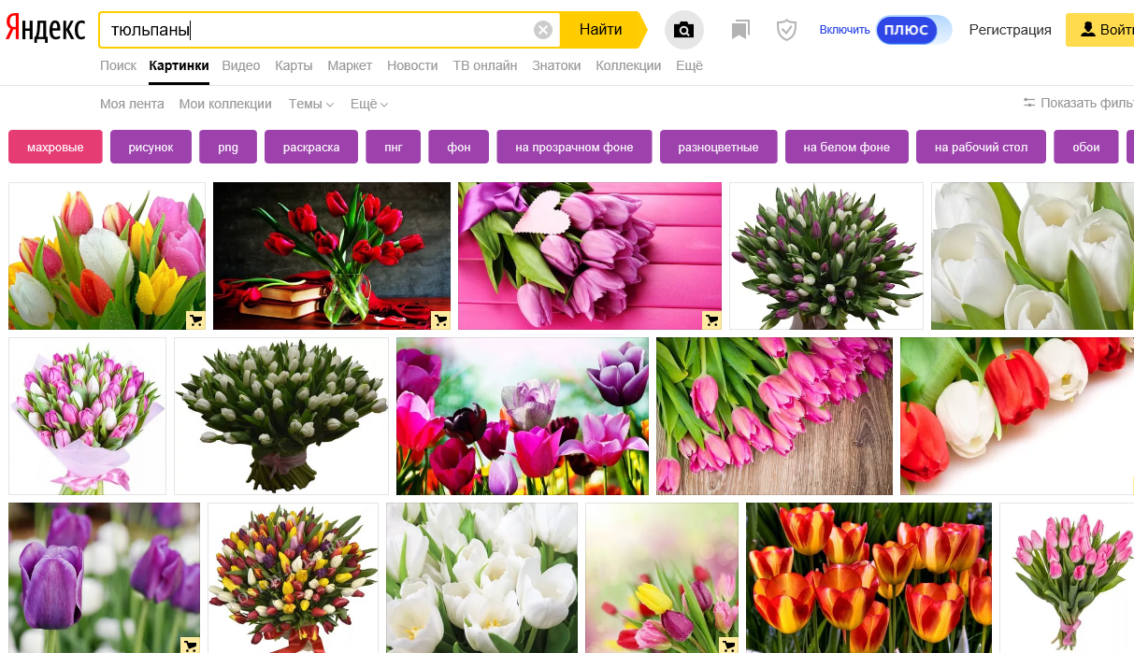
Поиск изображений в интернет
Словесное описание

Slide 23
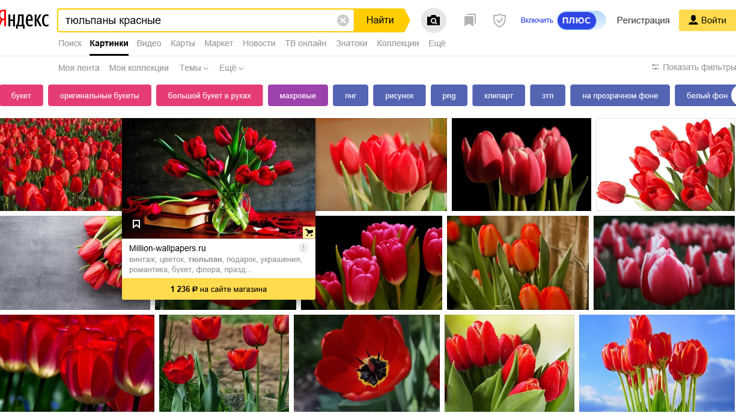
Поиск изображений в интернет
Словесное описание

Slide 24
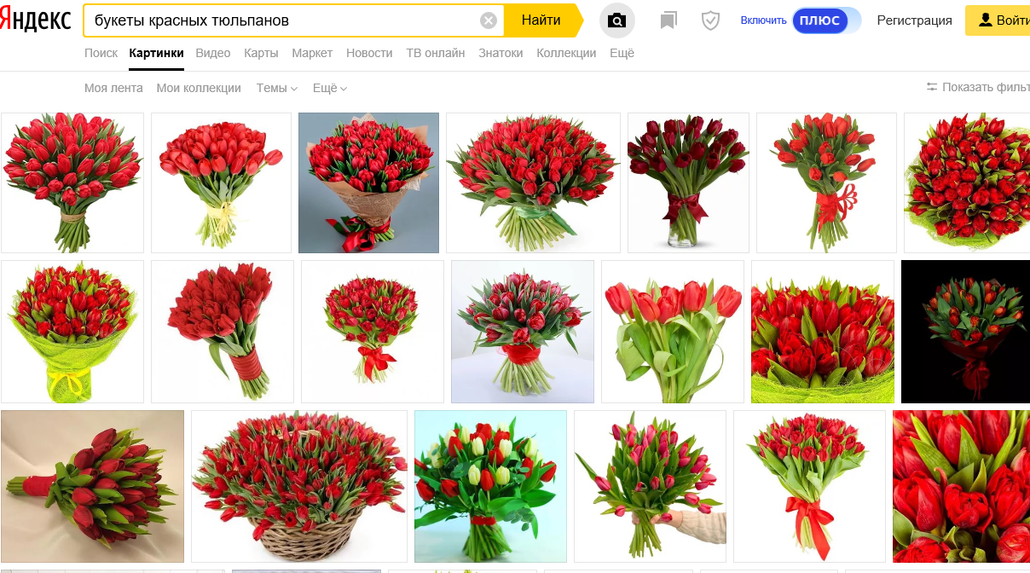
Поиск изображений в интернет
Словесное описание

Slide 25
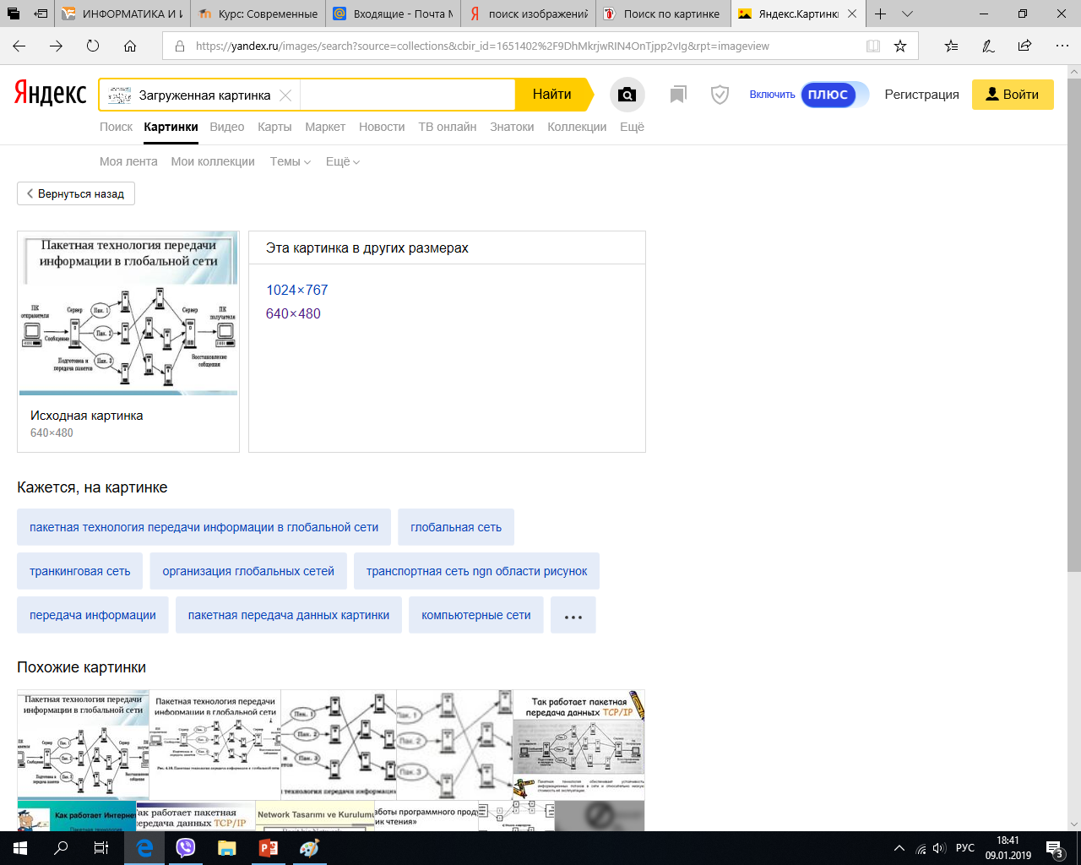
Поиск изображений в интернет
Исходная картинка

Slide 26
Контрольные вопросы
Назовите принципы информационного поиска.
Назовите универсальные поисковые сайты, метапоисковые сайты и каталоги в Интернет.
Назовите компоненты программного обеспечения поискового сайта, их функции.
Какие существуют методы поиска, сужения и расширения результатов поиска документов и изображений?

